Slide 1
Business Analytics (IM561)
Module3. Detecting Labels in Your Own Video Data
Intelligent Video Analytics
with Deep Learning
Jongho Kim
December & Company Inc.
Spring, 2019

Slide 2
Module3. Detecting Labels in Your Own Video Data

Slide 3
Learn Python in 5 Minutes
https://www.stavros.io/tutorials/python/

Slide 4

파이썬의 특징
코드가 읽기 쉽다
문법이 간결하다
개발속도가 빠르다
프로그래밍이 재밌다

Slide 5
패키지 설치
Python*
pip install package_name
* 단, 파이썬 쉘 밖에서 실행

Slide 6
패키지 사용
Python
import package_name

Slide 7
열
Python**
abc = [‘a’, ‘b’, ‘c’]
abc.append(‘d’)
print(abc[0])
print(abc[1])
** “list”라 부름

Slide 8
딕셔너리
Python
abc = {}
abc[‘a’] = 1
abc[‘b’] = 2
print(abc[‘a’])

Slide 9
열 + 딕셔너리
Python
li = []
li.append({‘a’:1})
print(li[0][‘a’])

Slide 10
String concatenation
Python
abc = [‘a’, ‘b’, ’c’]
‘ ‘.join(abc)

Slide 11
String substitution
Python
‘beat’.replace(‘b’, ‘n’)

Slide 12
루프
Python
for i in range(1,5):
print(i)

Slide 13
루프
Python
a = range(1,4)
s = [i**2 for i in a]
print(sum(s))

Slide 14
함수
Python
def jiggle(x):
return x + 1

Slide 15
파일 입력
Python
import io
f = io.open(‘kaist.mp4’, ‘rb’)
video = f.read()
f.close()

Slide 16
딕셔너리 + 열을 테이블로
Python
import pandas as pd
df = pd.DataFrame([{‘a’:1,’b’:2},
{‘a’:3, ‘b’:4}])

Slide 17
테이블 CSV로 저장하기
Python
import pandas as pd
df = pd.DataFrame([{‘a’:1,’b’:2},
{‘a’:3, ‘b’:4}])
df.to_csv(‘test.csv’)

Slide 18
Google Cloud API

Slide 19
API란?
API(Application Programing Interface)
API는 응용 프로그램에서 사용할 수 있도록, 운영 체제나 프로그래밍 언어가 제공하는 기능을 제어할 수 있게 만든 인터페이스를 뜻한다.
인터페이스(Interface)
인터페이스(interface)는 컴퓨터 시스템끼리 정보를 교한하는 공유 경계를 의미한다,
터치 스크린과 같은 일부 컴퓨터 하드웨어 장치들은 인터페이스를 통해 데이터를 송수신 할 수 있으며, 마우스나 마이크론 폰가 같은 장치들은 오직 시스템에 데이터를 전송만 하는 인터페이스를 제공한다.

Slide 20
REST API란?
Client - Server 구조
1. 요청 (Request)
URI 방식으로 정보의 자원을 표현
Ex. https://www.google.co.kr/search?q=uri
자원에 대한 행위는 HTTP Method
Ex. GET, POST

Slide 21
REST API란?
Client - Server 구조
1. 요청 (Request)
2. 응답 (Response)
결과

Slide 22
Google Video Intelligence API
The API detects the video labels (objects within the video) as well as shot labels (description of the video events over time)
https://cloud.google.com/video-intelligence/

Slide 23
Hands-on-Labs Google Video Intelligence API

Slide 24


Google Video Intelligence API
KAIST_Video_Analytics.ipynb
URL: https://bit.ly/2IOPeuI

Slide 25
Google Drive Access on Colab
First Step: Upload your data on Google Drive
http://drive.google.com
Second Step: Enter Authentication Code on Google Colab
Go to Url
Type Code

Slide 26
Check Data Available on Google Drive
Type: !ls "/content/gdrive/My Drive/”
This is root directory for Google Drive
For a specific folder, !ls "/content/gdrive/My Drive/{Your Folder Name}”

Slide 27
Conclusion

Slide 28
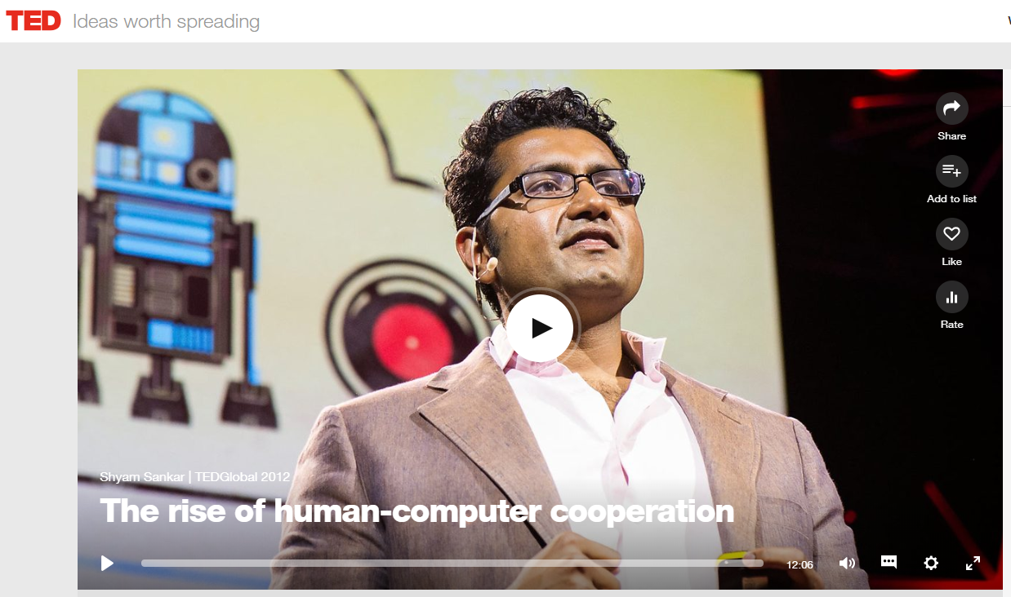
Let’s Cooperate with Deep Learning
Analytic capability consists of human, computer, and human-computer cooperation.
“In a freestyle chess tournament in 2005… The surprise came at the end. Who won? Not a grandmaster with a supercomputer, but actually two American amateurs using three relatively weak laptops …
This is an astonishing result: average men, average machines beating the best man, the best machine. And anyways, isn't it supposed to be man versus machine? Instead, it's about cooperation, and the right type of cooperation.”
https://www.ted.com/talks/shyam_sankar_the_rise_of_human_computer_cooperation
- Shyam Sankar at TEDGlobal 2012

Slide 29
Thank you ☺
Contact Info: quantic.jh@gmail.com
감사합니다.

Slide 30
참고자료
Python
박은정, Introduction to Python (on Windows)
김태훈, 140분의 파이썬

